Slide 1
Здравствуйте ребята!
Начнем урок
Длина окружности. Площадь круга

Slide 2
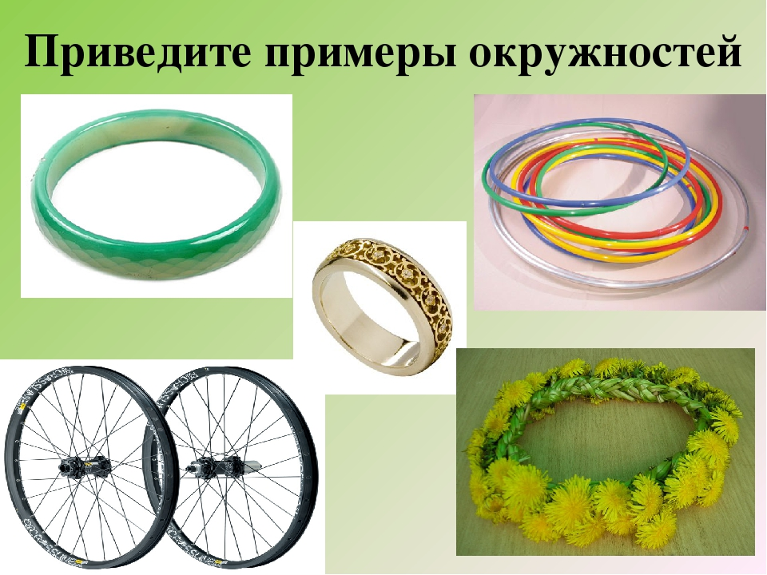
Вспомним!
1. Что такое окружность ?
Ответ: геометрическая фигура на плоскости, состоящая из всех точек, расположенных на заданном расстоянии от ее центра.
2. Приведите примеры окружности ?

Slide 3
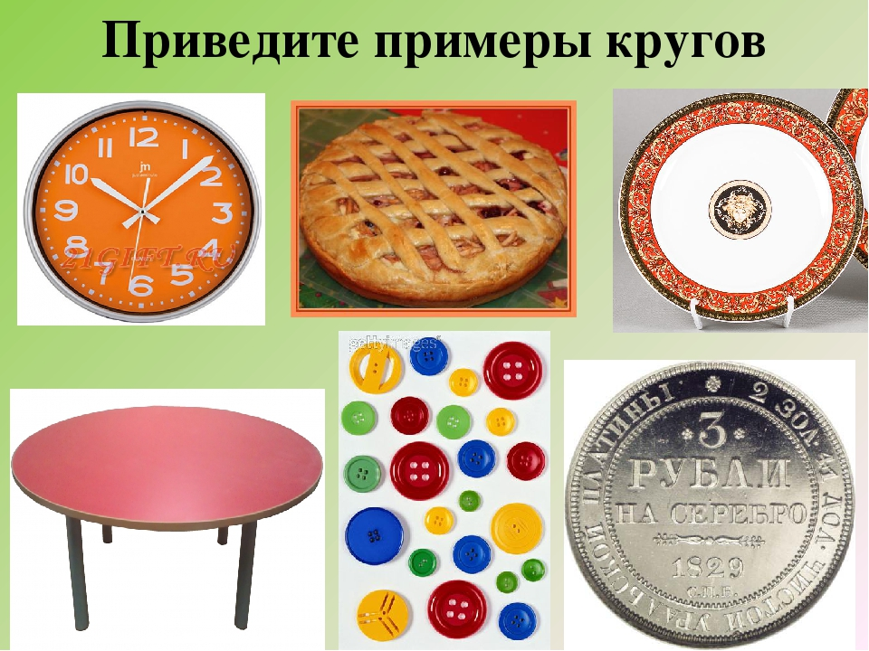
Вспомним!
1. Что такое круг?
Ответ: часть плоскости, лежащая внутри окружности или ограниченная окружностью
2. Приведите примеры круга

Slide 4
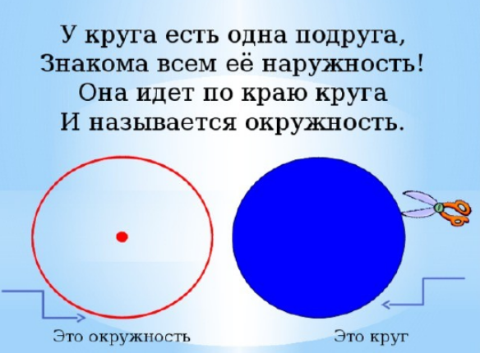

Slide 5
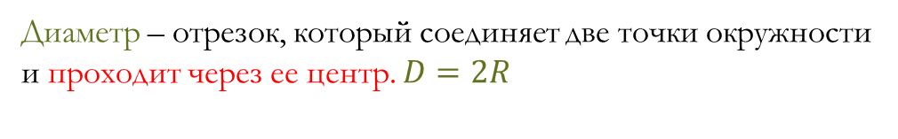
Основные элементы окружности
О – центр окружности
А и В – точки, которые лежат на окружности
К
АВ – диаметр окружности
Диаметр – отрезок, который соединяет две точки окружности и проходит через ее центр. $D=2R$
А
О
В
МВ - хорда
Хорда – отрезок, соединяющий две точки окружности и не проходящий через центр
ОК – радиус окружности
Радиус – отрезок, соединяющий центр окружности с любой точкой на окружности.
М

Slide 6
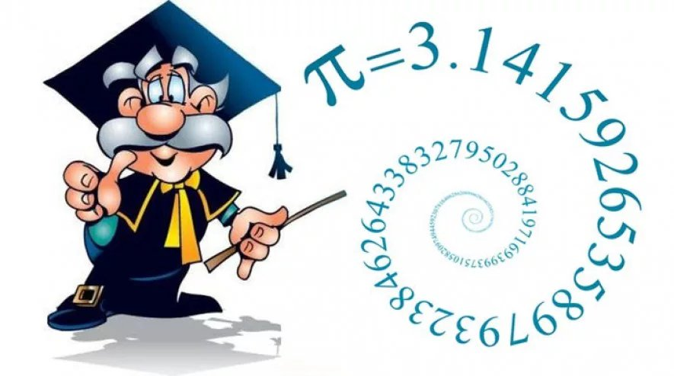

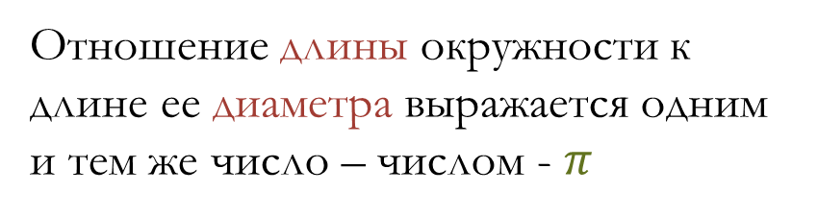
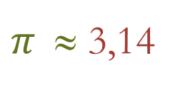

Что такое число $π$ ?
Число $π$ – иррациональное число
$π$≈ 3,14
Отношение длины окружности к длине ее диаметра выражается одним и тем же число – числом - $π$

Slide 7
Потренируемся ?
О – центр
ОК – радиус
DВ – диаметр
АМ, КВ - хорды
А – центр
АМ – радиус
DВ – диаметр
КМ, NQ - хорды

Slide 8
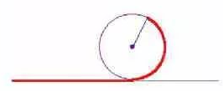


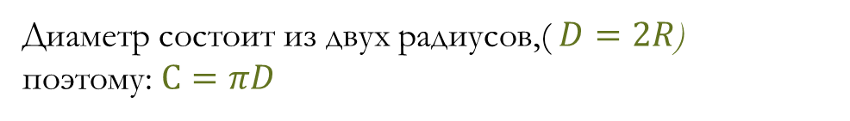
Важные формулы!!!
$$C=2πR$$
Формула для нахождения длины окружности
Из формулы длины окружности можно найти R (радиус) - $R=\frac{C}{2π}$
Диаметр состоит из двух радиусов,( $D=2R$)
поэтому: $С=πD$
$$S=πR^{2}$$
Формула для нахождения площади круга

Slide 9
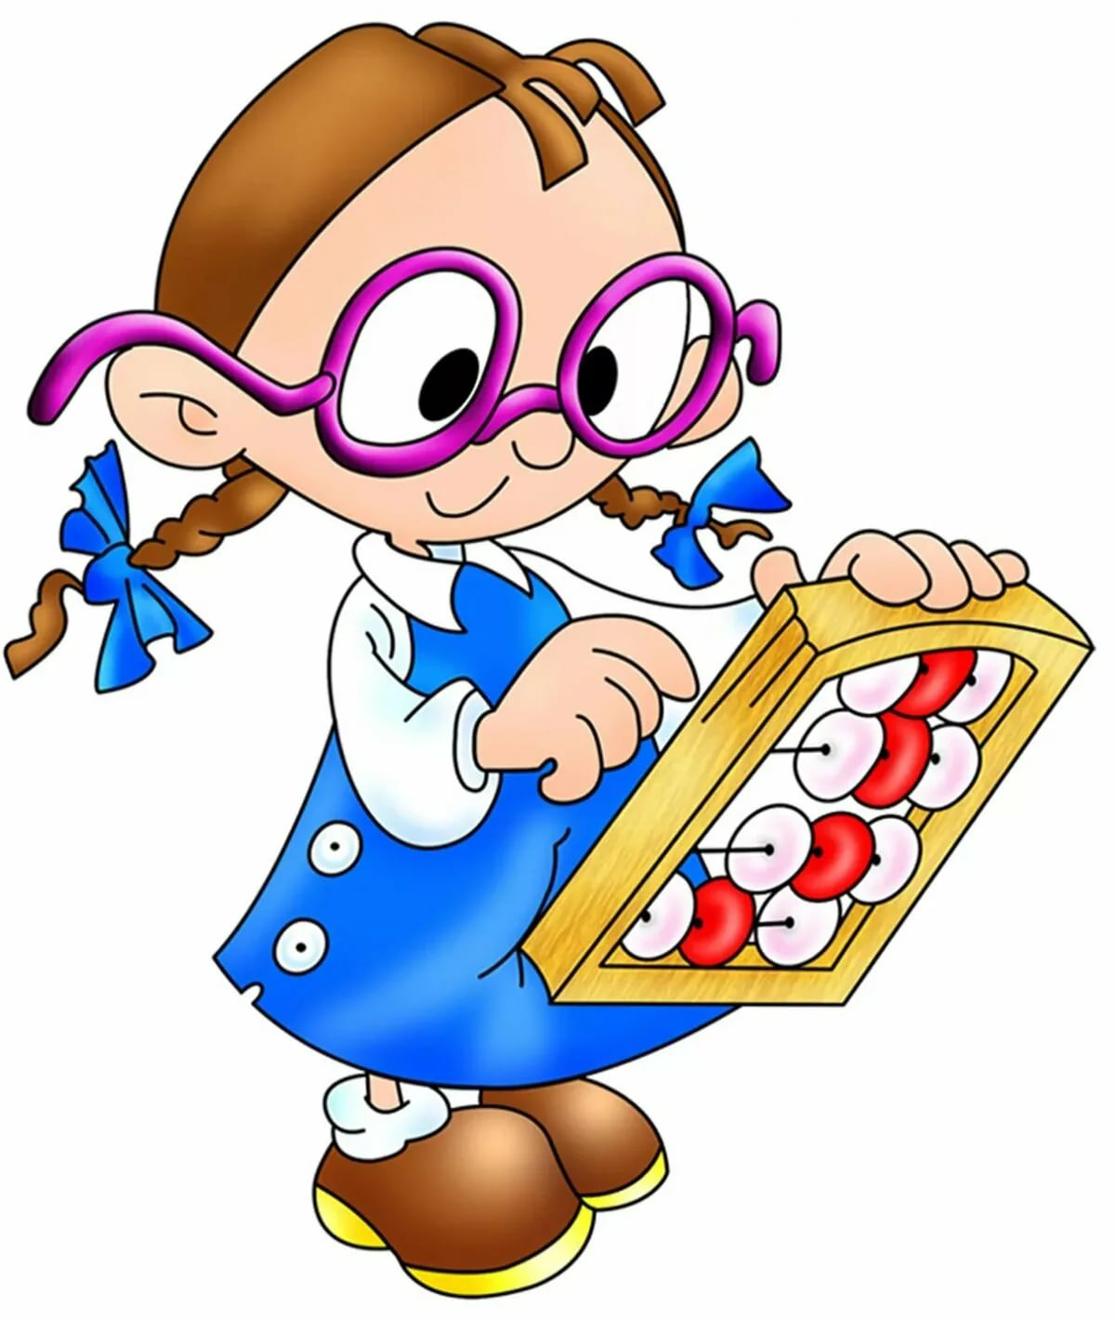

Задачи !!!
1. Вычислите длину окружности радиуса 6 см.
Дано:
R = 6 см
π = 3,14
Решение:
Формула:
$$C=2πR$$
$$Подставим значения в формулу: C=2∗3,14∗6=$$
37,68 см
Ответ: С = 37,68 см

Slide 10


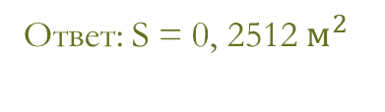

Задачи !!!
2. Вычислите площадь круга радиуса 0,2 м.
Дано:
R = 0,2 м
π = 3,14
Решение:
Формула:
$$S=πR^{2}$$
$$Подставим значения в формулу:S=2∗3,14∗{\left(0,2\right)}^{2}=$$
0, 2512 $м^{2}$
Ответ: S = 0, 2512 $м^{2}$

Slide 11
3. Как изменится длина окружности, если ее радиус увеличить в 4 раза?

Slide 12
4. Определите диаметр окружности, если ее длина равна 15,7 дм. Помни: π=3,14

Slide 13
Вариант 1
Найди длину окружности, радиус которой равен 3 см.
Найди площадь круга, радиус которого равен 4 м.
Вариант 2
Найди длину окружности, радиус которой равен 5 см.
Найди площадь круга, радиус которого равен 2 м.

Slide 14

Спасибо за урок!

